Slide 1
第四章 对数几率回归

Slide 2
本章目录
01 分类问题
02 广义线性模型
03 对数几率回归
04 对数几率回归求解

Slide 3
本章目录
01 分类问题
02 广义线性模型
03 对数几率回归
04 对数几率回归求解

Slide 4
分类问题
监督学习的最主要类型
分类（Classification）
身高1.85m，体重100kg的男人穿什么尺码的T恤？
根据肿瘤的体积、患者的年龄来判断良性或恶性？
根据用户的年龄、职业、存款数量来判断信用卡是否会违约？
标签离散
输入变量可以是离散的，也可以是连续的。

Slide 5
分类问题
二分类
1
2
我们先从用蓝色圆形数据定义为类型1，其余数据为类型2；
只需要分类1次
步骤：①->②
①
②
二分类

Slide 6
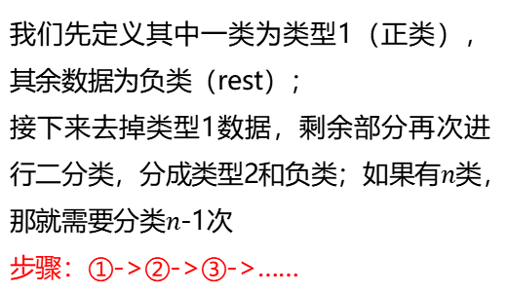
分类问题
多分类
1
rest
1
2
我们先定义其中一类为类型1（正类），其余数据为负类（rest）；
接下来去掉类型1数据，剩余部分再次进行二分类，分成类型2和负类；如果有$n$类，那就需要分类$n$-1次
步骤：①->②->③->……
rest
①
②
③
One-vs-All (One-vs-Rest)
一对多 (一对余)

Slide 7
本章目录
01 分类问题
02 广义线性模型
03 对数几率回归
04 对数几率回归求解

Slide 8
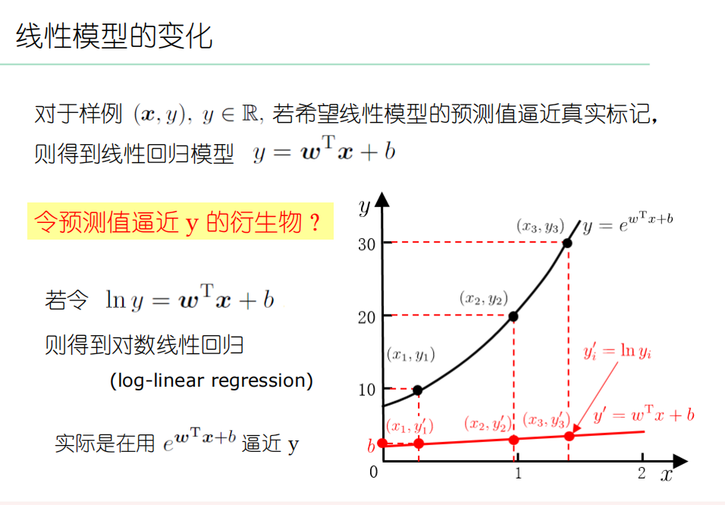

Slide 9
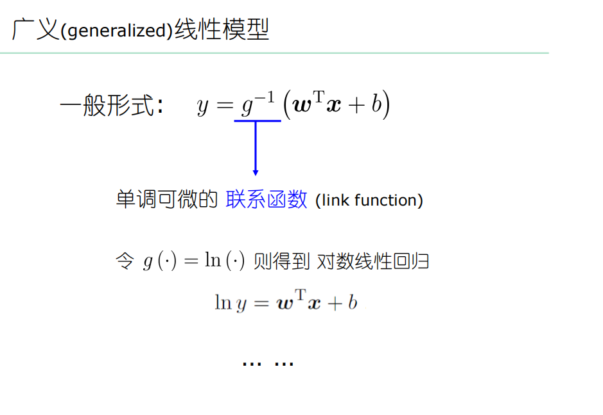

Slide 10
本章目录
01 分类问题
02 广义线性模型
03 对数几率回归
04 对数几率回归求解

Slide 11
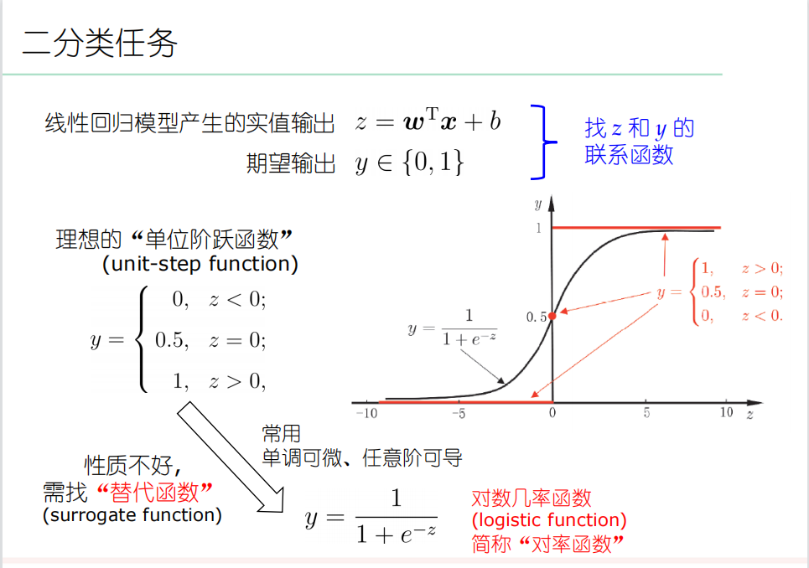

Slide 12
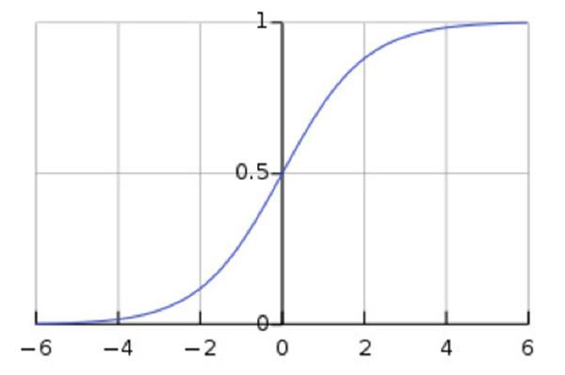

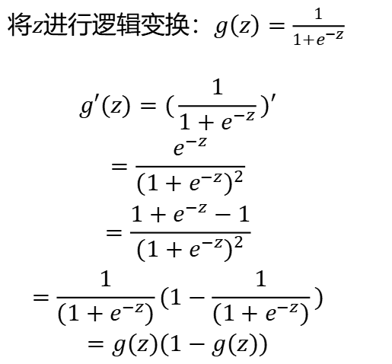
Sigmoid函数
将$z$进行逻辑变换：$g\left(z\right)=\frac{1}{1+e^{−z}}$
$$\begin{matrix} & g′(z)=(\frac{1}{1+e^{−z}})′ \\ & =\frac{e^{−z}}{(1+e^{−z})^{2}} \\ & =\frac{1+e^{−z}−1}{(1+e^{−z})^{2}} \\ & =\frac{1}{(1+e^{−z})}(1−\frac{1}{(1+e^{−z})}) \\ & =g(z)(1−g(z))\end{matrix}$$
$$g\left(z\right)$$

Slide 13
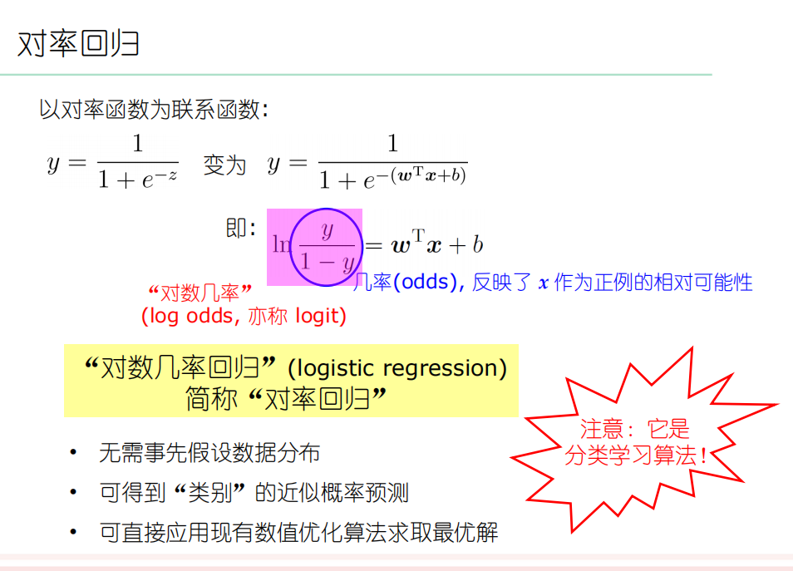

Slide 14
本章目录
01 分类问题
02 广义线性模型
03 对数几率回归
04 对数几率回归求解

Slide 15
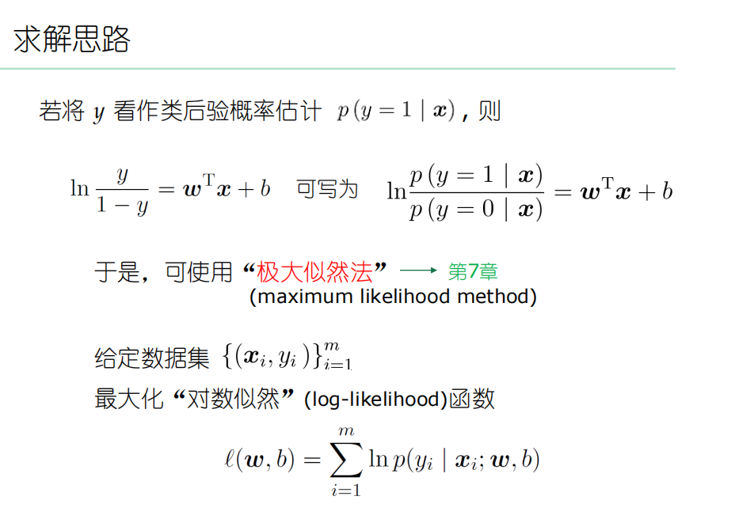

Slide 16
